Slide 1
Apresentação de Conformidade do Distribuidor
Nome do DRO

Slide 2
Agenda
1 | Mensagem de Tara Schewchuk, VP e Chief Ethics &Compliance Officer
2 | Requisitos de conformidade da Medtronic
3 | Considerações Finais

Slide 3
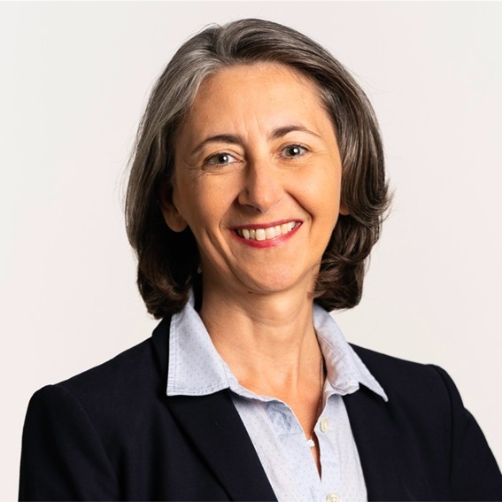
Mensagem do Diretor de Ética e Compliance
"A Medtronic é reconhecida como uma empresa ética e complacente que promove a integridade e práticas éticas em todos os lugares em que operamos. Parceiros de negócios como você são parte integrante de uma estratégia de negócios sustentável que está em conformidade com todas as leis e regulamentos internacionais aplicáveis, leis antissuborno locais, códigos de conduta do setor e nosso próprio código de ética. Estamos comprometidos em continuar a melhorar nossa posição de integridade e práticas éticas por meio de fortes parcerias comerciais.
Obrigado pelo apoio nesta importante iniciativa."
Tara Shewchuk

Slide 4
Nossos requisitos de conformidade

Slide 5
Requisitos de conformidade
Uma Revisão Rápida
LÍDER DE CONFORMIDADE E POLÍTICA | TREINAMENTO DE COMPLIANCE | SUB-DISTRIBUIDORES | LIVROS E REGISTROS | RELATANDO PROBLEMAS DE QUALIDADE | CONFLITOS DE INTERESSE
O distribuidor deve nomear um diretor sênior para assumir o papel de líder responsável pela conformidade. O distribuidor deve adotar e manter uma política de conformidade, substancialmente equivalente ao modelo de Código de Conduta. | O distribuidor deve garantir que todos os seus funcionários ou subdistribuidores que interagem ou apoiam a interação com os clientes realizem treinamento de conformidade. | O distribuidor deve informar a Medtronic sobre o uso ou a intenção de usar subdistribuidores que comercializam produtos Medtronic, realizar Due Diligence e treiná-los sobre os requisitos da Medtronic. | O distribuidor deve manter completo e preciso registros relativos a todas as transações. O distribuidor deve apresentar à Medtronic, por escrito ou de outra forma que a Medtronic possa especificar, um relatório de inventário e vendas no mercado por unidades de produtos. | O distribuidor deve cumprir todos os requisitos de qualidade e regulamentares estabelecidos sob as leis aplicáveis. | O distribuidor deve divulgar e evitar conflitos de interesse aparentes com seus clientes ou com a Medtronic

Slide 6
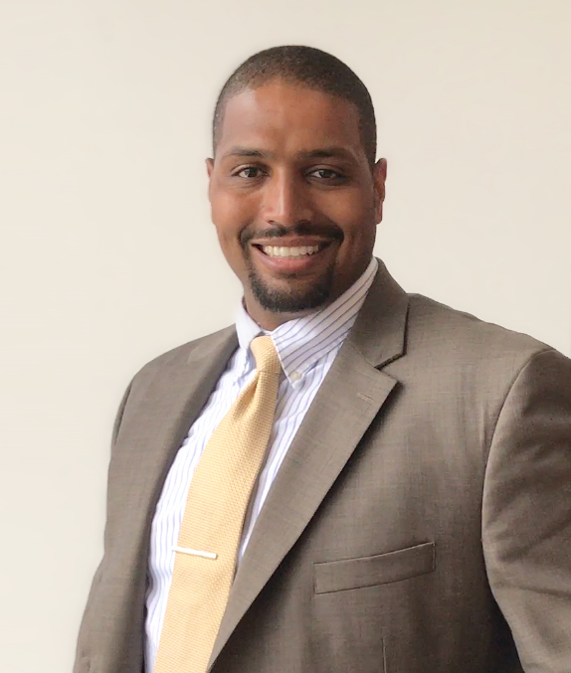
Líder Responsável de Compliance
Elementos-chave
Pontos a considerar
As responsabilidades da função são as seguintes:
Implementação e supervisão das obrigações de conformidade
Ponto de contato com colaboradores internos e Medtronic
Essa função pode ser adicional a outras responsabilidades (Por exemplo: Consultor Jurídico; Gerente de RH ou Financeiro)
Garantir a senioridade adequada
Seu distribuidor designou uma pessoa sênior para atuar como seu Líder de Conformidade Responsável?
Essa pessoa está familiarizada com as obrigações de conformidade e qualidade do contrato?
Essa pessoa se mantém atualizada sobre as mudanças nos requisitos de conformidade?

Slide 7
Política de Compliance
Elementos-chave
Pontos a considerar
Materiais de Referência
Escrita e comunicada aos funcionários
Deve abranger as seguintes áreas:
Refeições e hospitalidade
Doações
Contratos de consultoria
Formação de profissionais de saúde
Propostas
Amostras e mercadorias grátis
Presentes
Conflitos de interesse
Utilização de subdistribuidores
Códigos internacionais ou locais da indústria a serem observados
Seu distribuidor adotou um Código de Conduta, seja o modelo de Código fornecido em nosso site, ou um código substancialmente equivalente?
O código, seus limites e regras foram comunicados aos funcionários e agentes da distribuidora que vendem produtos Medtronic?
Exemplo de Código de Conduta
Fazer e não fazer
Formulário de Participação no Treinamento de Funcionários do Distribuidor
Acesse todos eles aqui.

Slide 8
Treinamento de Conformidade
Elementos-chave
Pontos a considerar
Materiais de Referência
Treinamento pela Medtronic ou sua associação designada, ou treinamento organizado pelo distribuidor
A Medtronic pode facilitar o acesso aos recursos de treinamento de conformidade
Conteúdo fornecido pela Medtronic ou sua associação designada a seu critério, ou equivalente
Manter registros e cópias do conteúdo do treinamento.
O líder de compliance do seu distribuidor participou de algum treinamento de compliance organizado pela Medtronic?
Seu distribuidor forneceu treinamento de conformidade para seus funcionários e subdistribuidores?
O conteúdo do treinamento é fornecido pela Medtronic ou similar?
Seu distribuidor mantém registros escritos de quais funcionários ou subdistribuidores foram treinados e quando foram treinados?
Fazer e não fazer
Formulário de Participação no Treinamento de Funcionários do Distribuidor
Acesse todos eles aqui.

Slide 9
Sub-distribuidores
Elementos-chave
Pontos a considerar
Materiais de Referência
Fornecer à Medtronic o formulário preenchido de Notificação sobre Uso de Subdistribuidores, se aplicável
Parceiros devem passar por processo de Due Diligence
Os contratos escritos devem incluir cláusulas de conformidade e auditoria da mesma maneira e padrão que o contrato com a Medtronic.
Compartilhe o Código de Conduta do Distribuidor Medtronic
Seu distribuidor usa subdistribuidores para vender produtos Medtronic?
Seu distribuidor notificou a Medtronic?
Seu distribuidor realiza due diligence para quaisquer subdistribuidores para garantir que eles não apresentem risco de corrupção?
Seu distribuidor exige um contrato por escrito?
Seu distribuidor garante que os subdistribuidores estão cumprindo todos os nossos requisitos de conformidade e qualidade?
Notificação sobre a utilização de subdistribuidores
Verificação Rápida de Due Diligence
Fazer e não fazer
Exemplo de Código de Conduta
Acesse todos eles aqui.

Slide 10
Livros e Registros
Elementos-chave
Pontos a considerar
Materiais de Referência
Manter registros de compras, vendas, despesas de marketing e programa de treinamento pelo período estabelecido no contrato e de acordo com a legislação local
Fornecer à Medtronic (ou seu representante designado) acesso total e irrestrito
Enviar um relatório de estoque e vendas no mercado por unidades de Produtos mediante solicitação
Seu distribuidor possui equipe contábil qualificada para manter seus registros financeiros?
Seu distribuidor está ciente da necessidade de fornecer acesso total aos registros relacionados à Medtronic mediante solicitação?
Foi solicitado ao seu distribuidor que apresentasse um relatório de inventário e de vendas no mercado por unidades de produtos e, em caso afirmativo, enviou essa informação atempadamente?
Seu distribuidor tem uma maneira de segregar registros para transações Medtronic?
Formulário de Reembolso de Despesas
Formulário de solicitação de amostras
Contrato de Patrocínio
Carta de Notificação de Contrato de Consultoria ao Empregador do HCP
Fazer e não fazer
Acesse todos eles aqui.

Slide 11
Considerações sobre a qualidade
Elementos-chave
Pontos a considerar
Materiais de Referência
Notifique a Medtronic de quaisquer reclamações de produtos no prazo máximo de 48 horas através da ferramenta de relatórios mPXR
Executar qualquer ação exigida pela Medtronic para implementar uma ação corretiva de campo
Garantir a rastreabilidade do produto
Não altere a embalagem nem rerotule o produto e armazene-o nas condições especificadas
Não promova outro uso que não seja a rotulagem ou as instruções do fabricante
Seu distribuidor está familiarizado com as ferramentas de relatório de reclamações?
Seu distribuidor treinou seus funcionários sobre os requisitos de qualidade/ regulatórios?
Seu distribuidor promove outro uso que não a rotulagem ou instruções do fabricante?
As instalações de armazenamento do seu distribuidor atendem aos nossos requisitos?
Seu distribuidor utiliza um sistema para rastrear produtos?
Seu distribuidor executou alguma ação exigida pela Medtronic para implementar uma ação corretiva de campo?
Diretrizes de Qualidade
Ferramenta de denúncia de reclamações de produtos

Slide 12
Conflitos de Interesse
Elementos-chave
Pontos a considerar
Materiais de Referência
Divulgar relacionamentos pessoais com clientes, funcionários do governo ou funcionários da Medtronic
Divulgar relações comerciais (que não sejam as necessárias para cumprir os requisitos contratuais com a Medtronic) com clientes, funcionários do governo ou funcionários da Medtronic
Divulgar propriedade, outros interesses de investimento ou qualquer compensação recebida de um cliente
Divulgar qualquer outra informação relativa a uma situação que possa apresentar um conflito de interesses real ou percebido
Seu distribuidor está familiarizado com o que é um conflito de interesses?
Seu distribuidor está ciente de algum conflito de interesse com seus clientes ou com a Medtronic?
Seu distribuidor treina seus funcionários e subdistribuidores sobre conflitos de interesse?
O seu distribuidor informou a Medtronic de quaisquer conflitos de interesse reais ou potenciais?
O seu distribuidor tem conhecimento do canal de denúncias "Voice Your Concern Line" da Medtronic?
Fazer e não fazer
Declaração de Conflito de Interesses
Formulário de Participação no Treinamento de Funcionários do Distribuidor
www.voiceyourconcernline.com
Acesse todos eles aqui.

Slide 13
Considerações finais
SEU CONTATO MEDTRONIC PARA CONFORMIDADE
[Nome DRO]
[DRO Título]
[Endereço de e-mail DRO]
RELATANDO UMA PREOCUPAÇÃO
Os funcionários do distribuidor devem relatar qualquer conduta relacionada à Medtronic que acreditem ser uma violação da política ou da lei por meio de sua administração, da Linha Direta da Medtronic (VOICE YOUR CONCERN Line) e da Medtronic Legal ou Channel Compliance.
Site e linha de apoio "Voice Your Concern Line":
Número de linha direta gratuita: +1.800.488.3125
www.voiceyourconcernline.com
NOSSA PARCERIA É IMPORTANTE PARA NÓS
Como líder global em tecnologia, serviços e soluções médicas, a Medtronic está comprometida em manter os mais altos padrões de integridade em todas as práticas de negócios.
Como nosso parceiro, ao atender às necessidades de saúde de nossos clientes, estamos confiantes de que você compartilha nossas metas de conformidade e integridade.
Seu apoio a este programa e colaboração contínua é apreciado.

Slide 14
Contatos de conformidade de canal global
LÍDER GLOBAL DO PROGRAMA Philippa Montgomerie, VP, Ética e Compliance Officer, Regiões Globais / Global Legal philippa.montgomerie@medtronic.com
EMEA Vera Ivanenko, Líder Regional (Moscovo, Rússia) judith.verkooijen@medtronic.com Abigail Martinez (Luxemburgo) m.guadalupe.abigail.martinez@medtronic.com Walid Fahim (Dubai, Emirados Árabes Unidos) walid.fahim@medtronic.com | AMÉRICAS (LATAM) Hector Romero, Líder Regional (Cidade do México, México) hector.romero@medtronic.com
ÁSIA PACÍFICO Jac Lim, Líder Regional (Singapura) jac.lim@medtronic.com Nobuaki Tanaka (Tóquio, Japão) nobuaki.tanaka@medtronic.com Yann Shuang Lee, (Singapura) yann.shuang.lee@medtronic.com | GRANDE CHINA Jing Zhao, Líder Regional (Xangai, RPC) jing.zhao2@medtronic.com Gemma Chen, Especialista em Compliance (Xangai, RPC) gemma.chen2@medtronic.com Vera Wu, Especialista Associada em Compliance (Xangai, RPC) vera.wu@medtronic.com Wenjin Li, Compliance (Xangai, RPC) wenjin.li@medtronic.com
PROGRAMA GLOBAL DE COMPLIANCE EQUIPE CENTRAL Paola Samaniego, Gerente Sênior do Programa de Compliance (Lima, Peru) paola.samaniego@medtronic.com Lali Mesanza, Gerente Sênior do Programa de Compliance (Barcelona, Espanha) eulalia.mesanza.costa@medtronic.com George Deden, Gerente do Programa de Compliance (Minneapolis, MN, EUA) george.c.deden@medtronic.com

Slide 15
Obrigado

